Slide 1
§ 4. Польско-советская война 1919—1921 гг. и второе провозглашение ССРБ

Slide 2
Проверка домашнего задания

Slide 3
План урока
Наступление польских войск
Боевые действия в 1920 г.
Провозглашение ССРБ
Рижский мир

Slide 4
1. Наступление польских войск

Slide 5
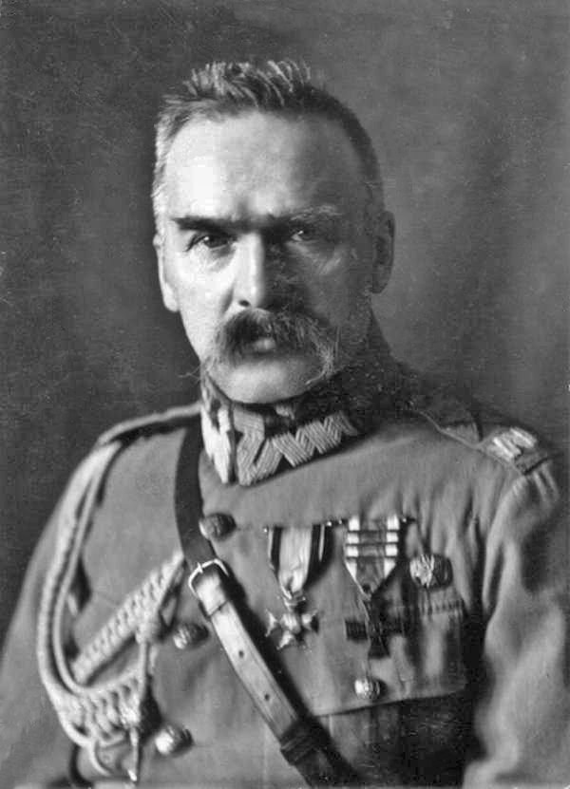
Юзеф Пилсудский
Генерал, один из основателей и первый руководитель польского государства. Выступал за восстановление Речь Посполитой

Slide 6
Причины советско-польской войны
Желание Польши восстановить Речь Посполитую в границах 1772 г.
Желание большевистского правительства расширить революцию в Европу
Стремление двух стран контролировать территорию Беларуси и Украины

Slide 7
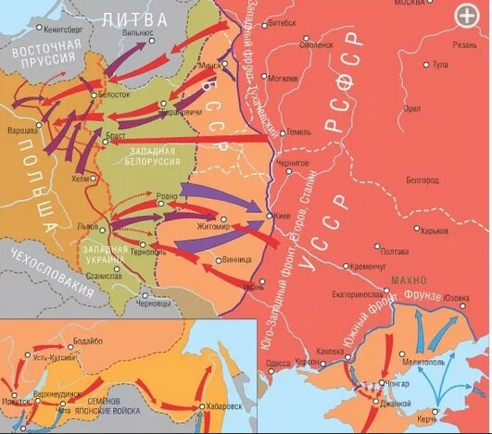
1919 г.

Slide 8
2. Боевые действия в 1920 г.

Slide 9
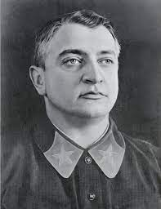
Михаил Тухачевский
Советский военоначальник, командующий наступлением советских войск в 1920 г.

Slide 10
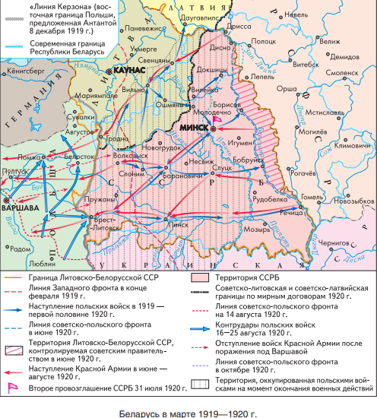
1920 г.

Slide 11
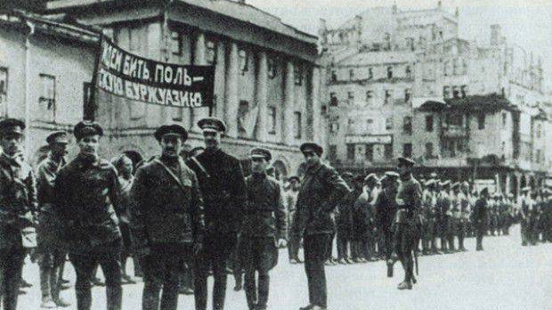

Slide 12
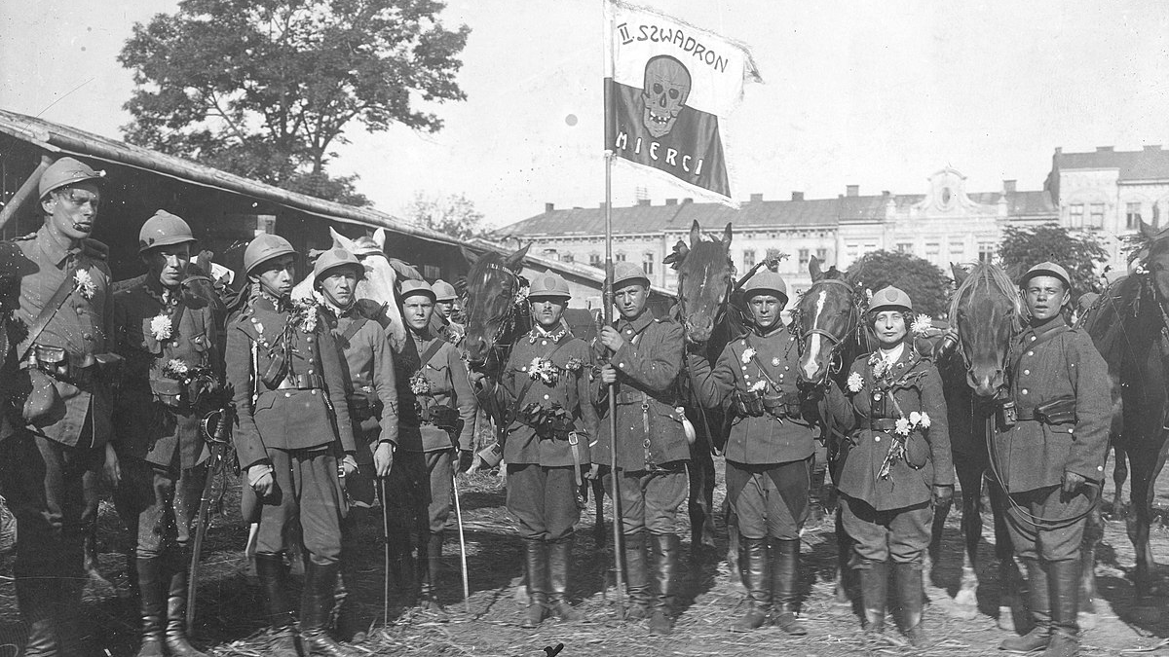

Slide 13
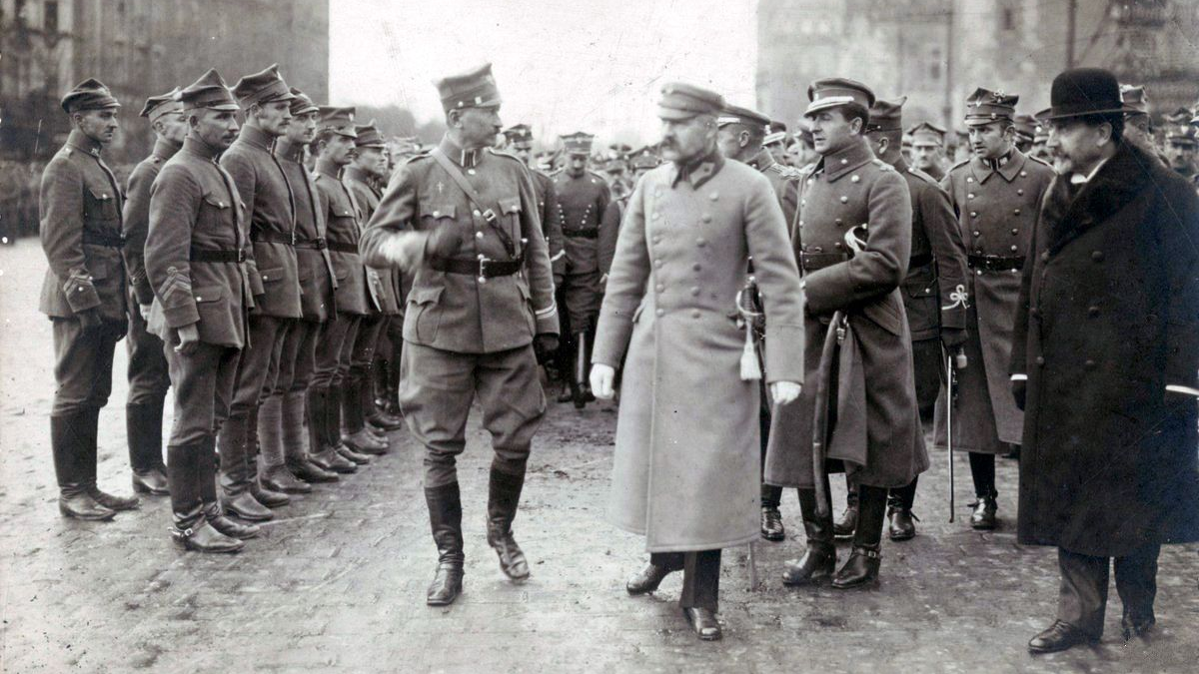

Slide 14
3. Провозглашение ССРБ

Slide 15

31 июля 1920 г. – второе провозглашение ССРБ

Slide 16
4. Рижский мир

Slide 17
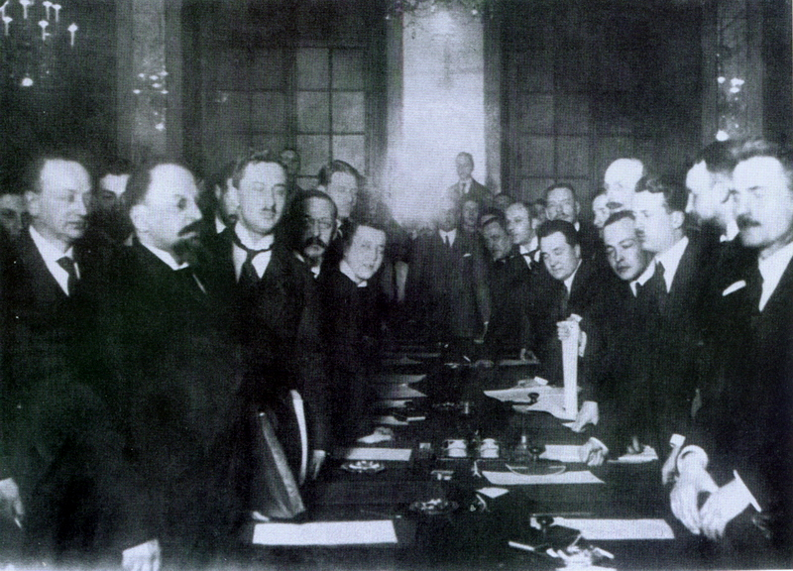
18 марта 1921 – Рижский мир
Договор между советским и польским правительством, окончивший советско-польскую войну

Slide 18
Условия мира
Западная Беларусь и Украина в состав Польши
Советское правительство выплачивало поляком контрибуцию
4.5 млн. человек и 110 тыс. км. Кв. территории оказались отторгнутыми от Беларуси

Slide 19
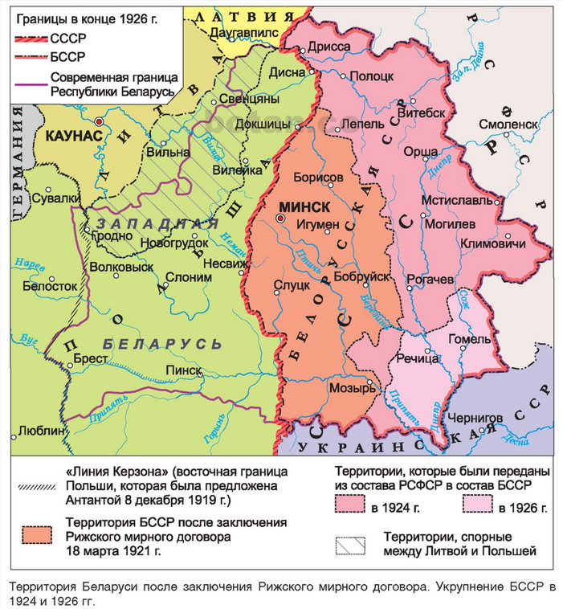

Slide 20
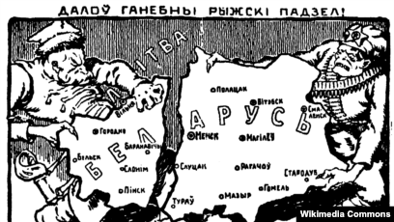

Slide 21
Контроль знаний

Slide 22

Домашнее задание
Параграф 4

Slide 23

Тест, д/з, отметки и материалы

